Slide 1
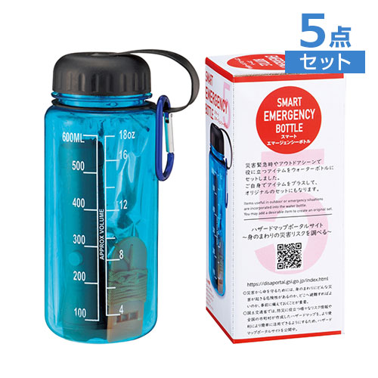
【提案書】
スマートエマージェンシーボトル
特徴
LEDライト、カラビナキーホルダー、アルミブランケット、ホイッスルといった緊急災害時に役立つグッズをひとまとめにした便利なボトルセットです。もちろんボトルは水筒して利用可能。
納期
仕様
納期スペース
素 材：ウォーターボトル/AS樹脂・ポリプロピレン・ポリエチレン、カラビナキーホルダー/
アルミニウム、アルミブランケット/アルミ蒸着PET、ホイッスル/ポリスチレン・
ポリプロピレン、LEDハンディライト/ポリプロピレン・TPR
サイズ：ウォーターボトル/直径7.5cm 高さ18.5cm(適正容量/約600ml)、
カラビナキーホルダー/3×5.7×0.5cm、アルミブランケット/約140×70cm、
ホイッスル/3×7×0.8cm、LEDハンディライト/直径4cm 全長13cm
（包装形態：化粧箱入り）
重 量：143g
付属品：ウォーターボトル×1、カラビナキーホルダー×1、アルミブランケット×1、
ホイッスル×1、LEDハンディライト×1
備 考：単4形乾電池3本使用(別売)
お見積
お見積りスペース

